Slide 1
Toy project (Blog)
Ver 1.0
2018.09.29

Slide 2
Document History
Version | Date | Page | Description | Name
1.0.0 | 2018.09.29 | 최초배포 | 최초배포
1.0.1 | 2018.10.10 | 페이지별 수정 및 세부내용

Slide 3
Index
Information Architecture
General Rule 2.1 Screen Definition 2.2 Popup type
Main 3.1
authentication 4.1 회원가입 4.2 이메일인증 4.3 로그인 4.3.1 비밀번호 재발급
blog 5.1 블로그 글 목록 5.2 블로그 상세페이지 5.3 블로그 글 쓰기
5.4 블로그 글 수정
5.5 블로그 글 삭제
주요기능2
주요기능3

Slide 4
1. Information Architecture

Slide 5
Information Architecture
1.0
회원인증화면
미정 내용
Home
회원가입
Login
PW 재발급
ABOUT
EVENT
LIST
WRITE
ADMIN
MY PAGE
INFO
EVENT
게시물 목록
글쓰기
EVENT
내가 쓴 글
게시물 보기
USER ADMIN
내가 쓴 댓글
댓글 목록
LIST ADMIN
회원정보 수정
게시물 수정
회원 탈퇴
게시물 삭제
댓글 작성

Slide 6
Home 화면구조
2.1
Top menu – 비회원시 매뉴
Top menu – 회원인증 시 메뉴
회원인증시, USERNAME으로
이름이 바뀜
관리자 로그인시 관리자 페이지가 나타남
Header – no authentication
`
`
LOGO
HOME | ABOUT | EVENT | START | LOGIN | LIST
1
Header – authentication
`
3
LOGO
HOME | ABOUT | EVENT | LIST | WRITE | ㅁㅁ, PAGE | LOGOUT
2
Header – admin
`
4
LOGO
HOME | ABOUT | EVENT | LIST | WRITE | ADMIN | LOGOUT
Footer
`
Copyright 2018. (N) All pictures cannot be copied without permission.

Slide 7
3. Main
3.1 Main Page

Slide 8
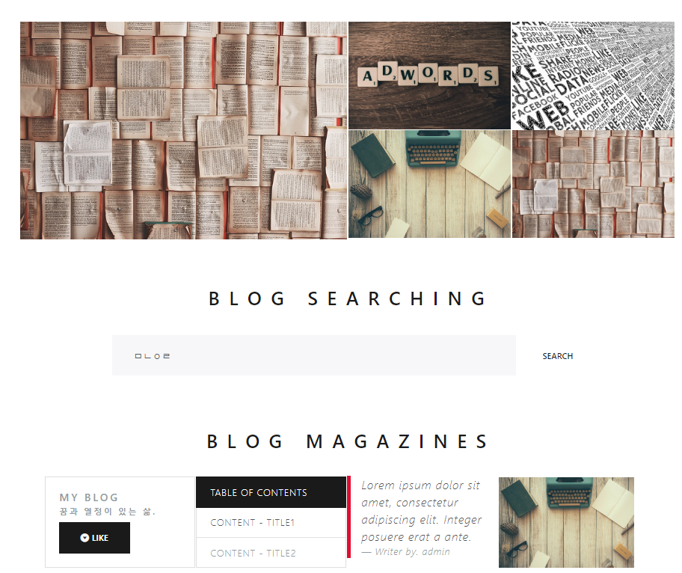
MAIN
3.1
`
`
LOGO
HOME | ABOUT | START | LOGIN | LIST
주요 이벤트 이미지 (Max. 5개)
상위 블로그
상위 블로그의 목록
블로그 요약글
블로그 이미지
검색기능
1
6
2
3
4
5

Slide 9
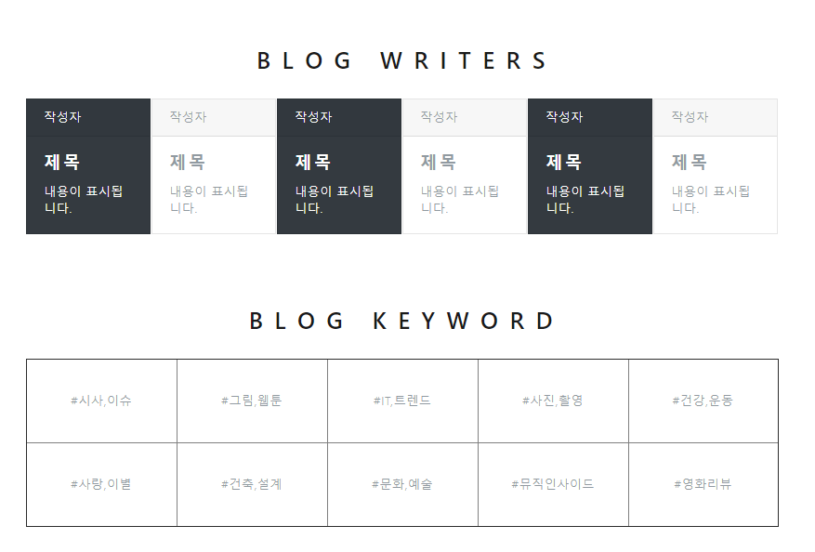
MAIN
3.1
`
`
LOGO
HOME | ABOUT | START | LOGIN | LIST
인기 블로거 노출
키워드로 필터링 하여 게시판 목록 보이게 하기
1
2

Slide 10
4. authentication
4.1 회원가입
4.2 이메일인증
4.3 로그인
4.3.1 비밀번호 재발급

Slide 11
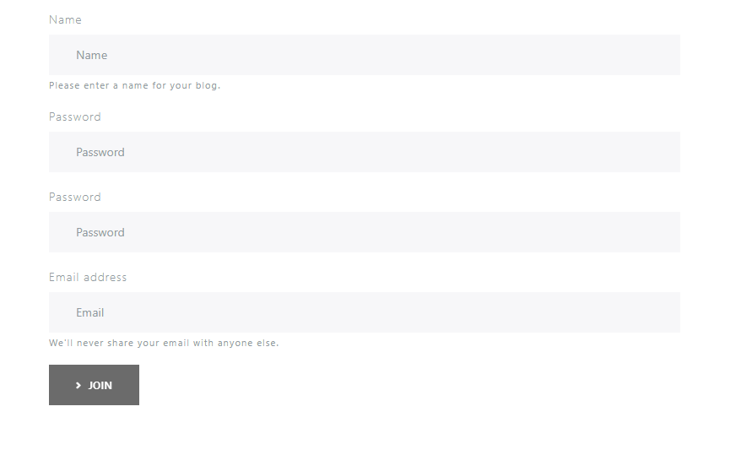
회원가입 페이지
4.1
`
`
LOGO
HOME | ABOUT | START | LOGIN | LIST
회원이름(별명)
패스워드
패스워드 확인
이메일(이메일 인증용)
회원가입(ajax를 통해 이름중복이 없거나 패스워드가 일치하고, 이메일 중복이 없을경우 버튼 활성화)
1
2
3
4
5

Slide 12
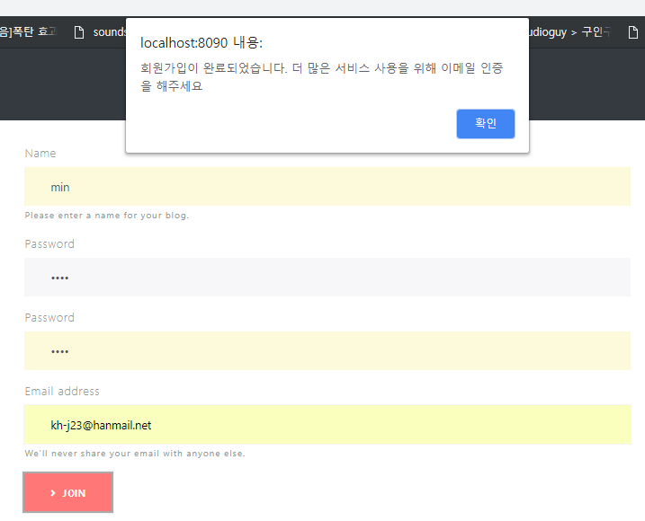
이메일인증
4.2
`
`
LOGO
HOME | ABOUT | START | LOGIN | LIST
회원가입을 하게 되면 이메일 인증하라는 알림창이 뜬다.
1

Slide 13
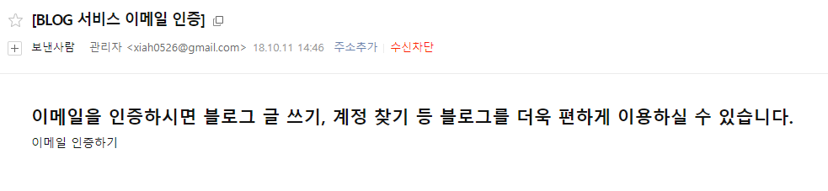
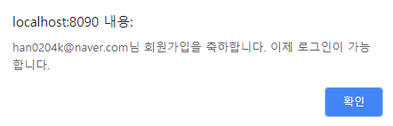
이메일인증
4.2
`
`
LOGO
HOME | ABOUT | START | LOGIN | LIST
가입한 메일로 이메일 전송
이메일 내용
인증하기를 클릭하면 홈페이지로 넘어와 알림창 띄워줌
1
2
3

Slide 14
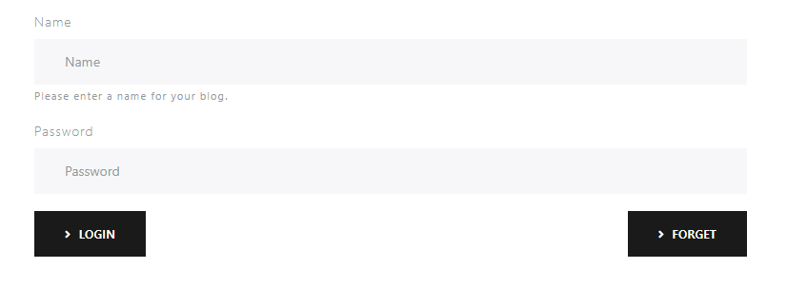
로그인 페이지
4.3
`
`
LOGO
HOME | ABOUT | START | LOGIN | LIST
회원이름(별명)
패스워드
회원이름과 패스워드가 일치해야 로그인
패스워드를 잃어버렸을시 이메일을 통해 패스워드 재발급
1
2
3
4

Slide 15
5. blog
5.1 블로그 리스트
5.2 블로그 상세 페이지
5.3 블로그 글 쓰기
5.4 블로그 글 수정
5.5 블로그 글 삭제

Slide 16
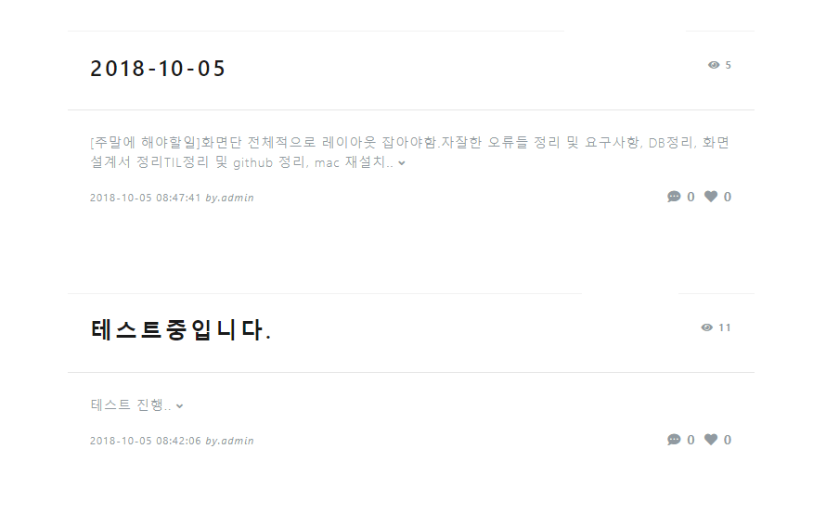
블로그 목록 페이지
5.1
`
`
LOGO
HOME | ABOUT | START | LOGIN | LIST
블로그 제목
블로그 조회수
블로그 내용 100 자 미만
작성날짜와 작성자 표시
댓글 수 및 like 수 표시
1
2
3
4
5

Slide 17
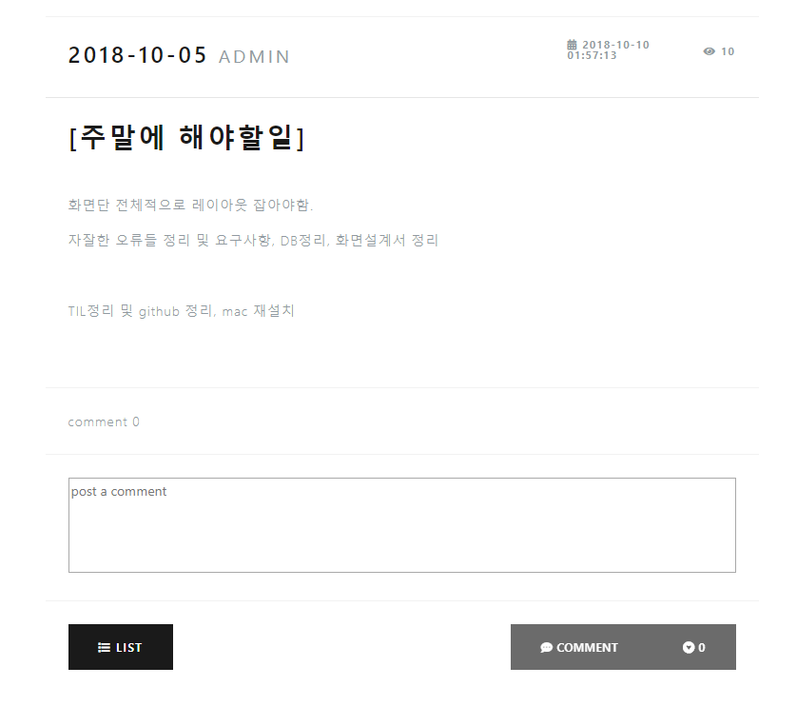
블로그 상세 페이지
5.2
`
`
LOGO
HOME | ABOUT | START | LOGIN | LIST
게시글 제목
게시글 작성 시간 및 조회수
게시글 내용
댓글 개수 표수
댓글 작성할수 있는 창
리스트로 돌아가기 버튼
작성한 댓글 등록하기 버튼()
버튼을 클릭하면 like개수가 올라감
1
2
3
4
5
6
7
8

Slide 18
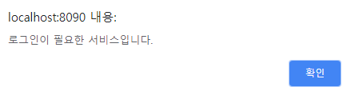
블로그 상세 페이지
5.2
`
`
LOGO
HOME | ABOUT | START | LOGIN | LIST
비회원일시 댓글등록버튼과 like버튼 비활성화[클릭하면 2번과 같은 알림창이 뜬다]
알림창의 확인을 선택하면 로그인 페이지로 이동
2
1

Slide 19
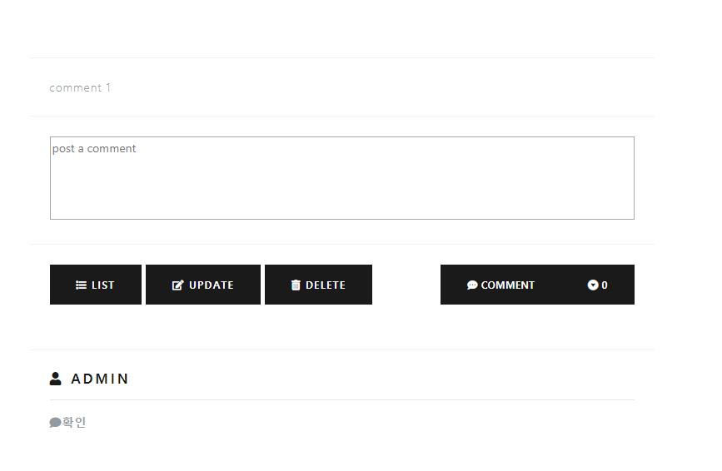
블로그 상세 페이지
5.2
`
`
LOGO
HOME | ABOUT | EVENT | LIST | WRITE | ㅁㅁ, PAGE | LOGOUT
로그인후 자신의 글을 볼 경우는 수정 및 삭제 버튼이 나타남
댓글버튼 및 like 버튼 활성화
누군가 댓글을 등록하면 아래에 표시됨
1
2
3

Slide 20
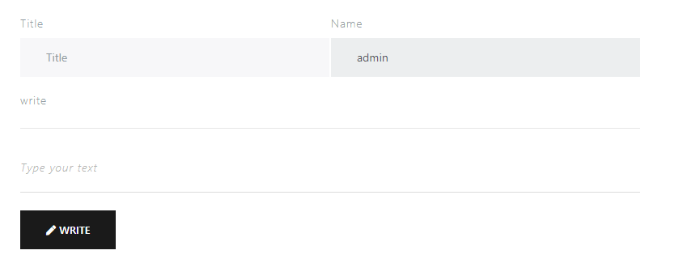
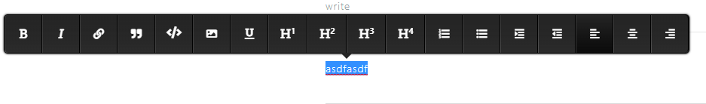
블로그 글 작성 페이지
5.3
`
`
LOGO
HOME | ABOUT | EVENT | LIST | WRITE | ㅁㅁ, PAGE | LOGOUT
제목 작성란
세션 유지로 본인 이름이 자동으로 등록됨
세부 글을 작성
작성한 글을 드래그하면 에디터가 나옴
글 등록
1
2
3
4
5

Slide 21
6. EVENT
6.1 이벤트 목록
6.2 이벤트 달력

Slide 22
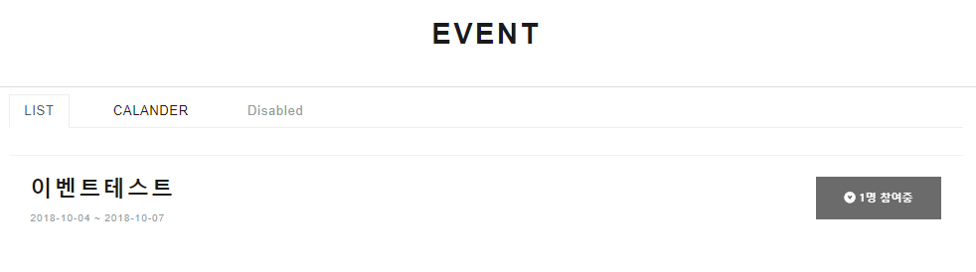
이벤트 페이지
6.1
`
`
LOGO
HOME | ABOUT | EVENT | LIST | WRITE | ㅁㅁ, PAGE | LOGOUT
이벤트 목록 페이지, 제목을 클릭하면 내용을 확인할수 있다.
현재 이벤트 참여자 수
1
2

Slide 23
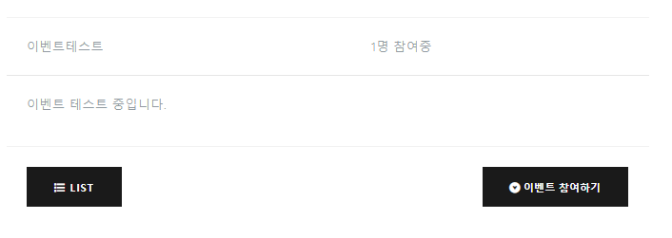
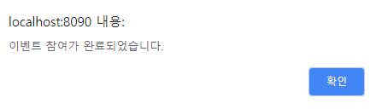
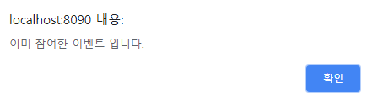
이벤트 페이지
6.1
`
`
LOGO
HOME | ABOUT | EVENT | LIST | WRITE | ㅁㅁ, PAGE | LOGOUT
이벤트 제목과 내용
이벤트 참여자수
이벤트 목록으로 돌아가기 버튼
이벤트 참여하기 버튼
버튼 클릭후 참여 완료 팝업
이미 참여한 유저는 참여할수 없음.
2
1
3
4
5
6

Slide 24
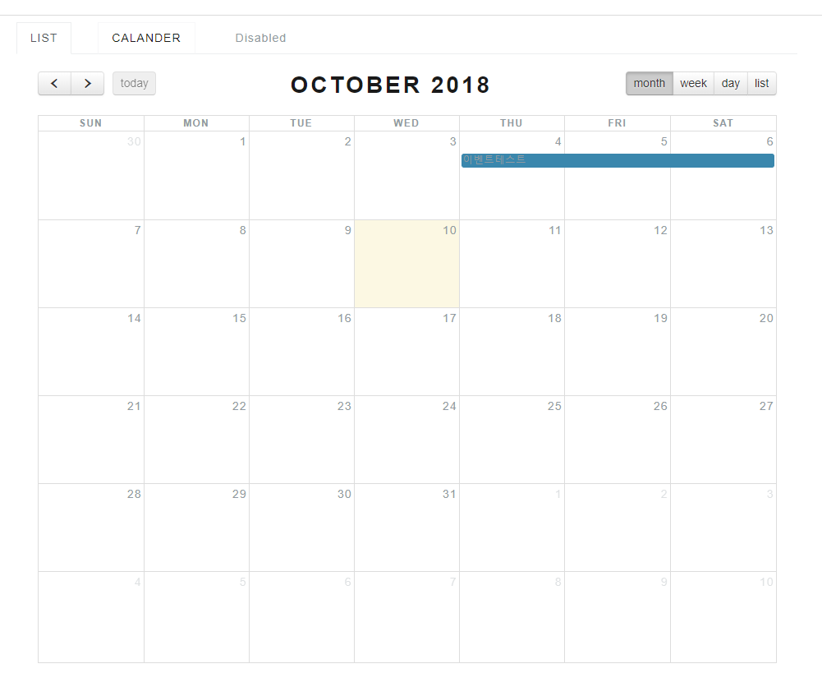
이벤트 페이지
6.2
`
`
LOGO
HOME | ABOUT | EVENT | LIST | WRITE | ㅁㅁ, PAGE | LOGOUT
이벤트 달력으로 보기
이벤트 진행사항이 표시되어있음
1
2

Slide 25
7. My page
7.1 post
7.2 comment
7.3 profile

Slide 26
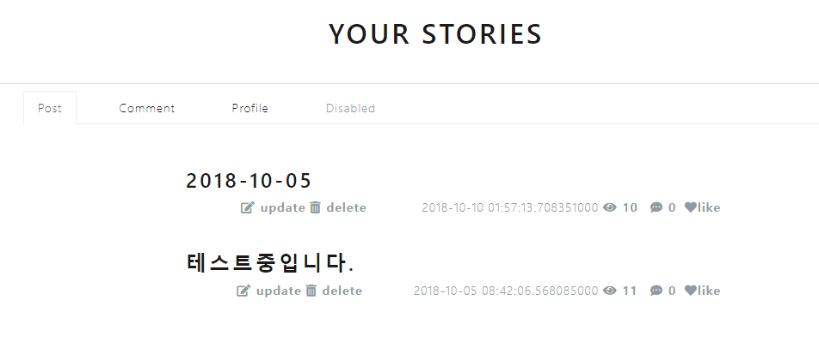
마이 페이지
7.1
`
`
LOGO
HOME | ABOUT | EVENT | LIST | WRITE | ㅁㅁ, PAGE | LOGOUT
마이페이지를 클릭하면 post의 내용이 나옴
내가 작성한 게시물이 순서대로 정렬
마이페이지에서 글을 수정하거나, 삭제할수 있다.
1
2
3

Slide 27
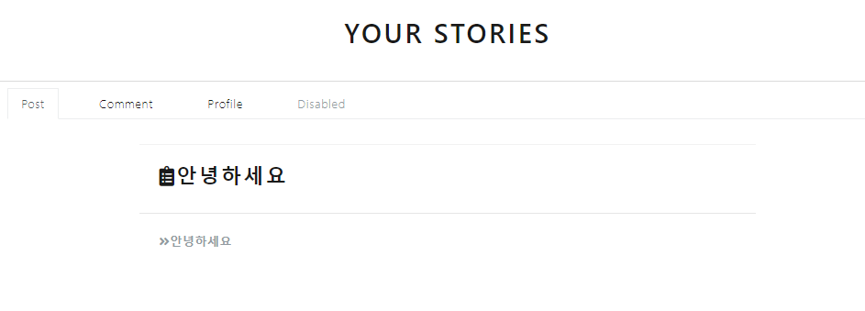
마이 페이지
7.1
`
`
LOGO
HOME | ABOUT | EVENT | LIST | WRITE | ㅁㅁ, PAGE | LOGOUT
Comment 확인 페이지
내가 작성한 댓글과 그 댓글을 단 게시물의 제목을 확인할 수 있다.
1
2

Slide 28
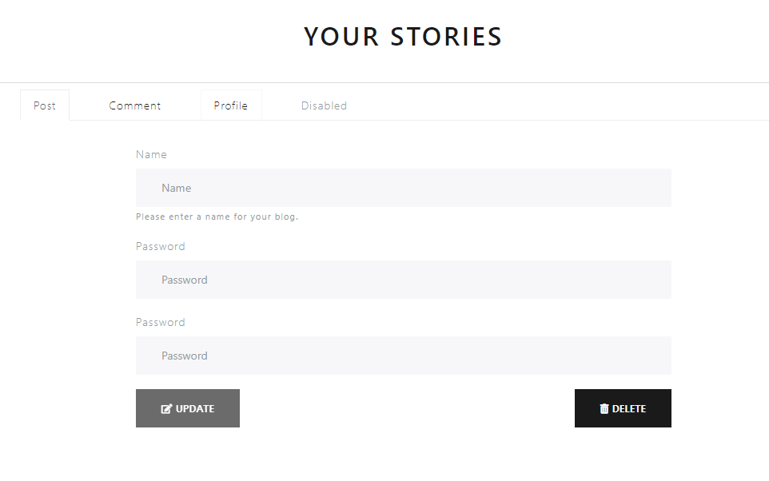
마이 페이지
7.3
`
`
LOGO
HOME | ABOUT | EVENT | LIST | WRITE | ㅁㅁ, PAGE | LOGOUT
클릭하면 회원정보 수정화면으로 바뀜
회원가입과 마찬가지로 종복되지 않고, 패스워드가 일치하면 버튼활성화
회원탈퇴
1
2
3

Slide 29
8. ADMIN PAGE
8.1 EVENT
8.2 USERS
8.3 LISTS

Slide 30
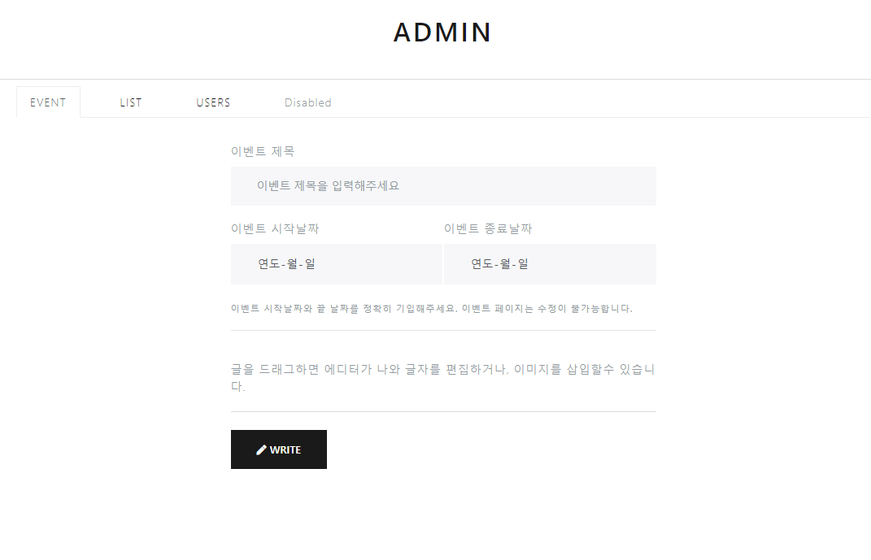
관리자 페이지
8.1
`
`
LOGO
HOME | ABOUT | EVENT | LIST | WRITE | ADMIN | LOGOUT
관리자페이지를 클릭하면 제일 먼저 노출
이벤트 제목입력
이벤트 시작날짜와 종료 날짜 입력
이벤트 내용 입력
이벤트 등록 버튼
1
2
3
4
5

Slide 31
9. SEARCH

Slide 32
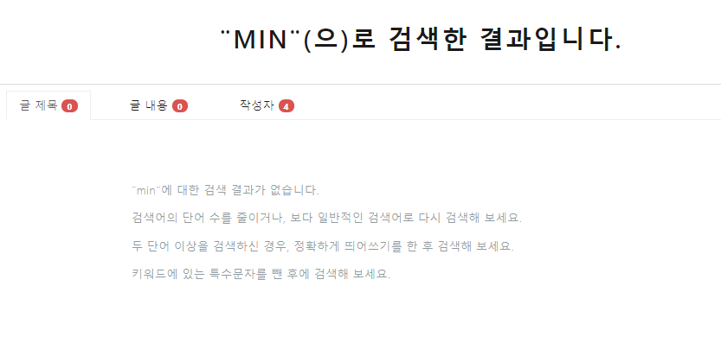
검색 결과 페이지
9.1
`
`
LOGO
HOME | ABOUT | EVENT | LIST | WRITE | ADMIN | LOGOUT
검색 결과 페이지
글 제목과 같은 결과 보여줌
글 내용과 같은 결과 보여줌
작성자와 같은 결과 보여줌
검색 결과가 없다면 나오는 문구
1
2
3
4
5

